Slide 1
BMW
Bayerische Motoren Werke AG
Gründung :
7. März 1916
Sitz :
München,
Deutschland

Slide 2
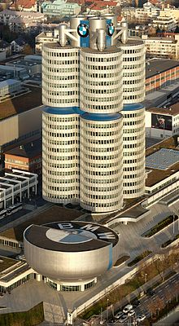
Die Bayerische Motoren Werke Aktiengesellschaft (BMW AG) ist die Muttergesellschaft der BMW Group, einem weltweit operierenden Automobil- und Motorradhersteller mit Sitz in München. Die Produktpalette umfasst die Automobil- und Motorrad-Marke BMW, die Automarken Mini und Rolls-Royce so wie die BMW-Submarken BMW M und BMW I.
„Vierzylinder“ – BMW-Hauptsitz in München vom Olympiaturm aus gesehen, da vor das schüsselförmige BMW-Museum.

Slide 3
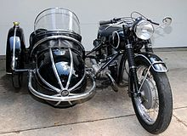
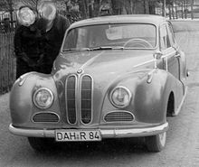
Der erste Motorrad und Auto
R 68 (1954) mit Steib-Seitenwagen (1951).
Zwischen Kleinstwagen
und Oberklasse klaffte
eine Lücke.

Slide 4
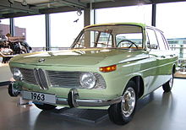
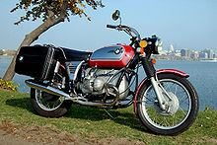
Die neuen Modelle
Das erste Modell der erfolgreichen „Neuen Klasse“: BMW 1500
BMW R75/5 (1973½)

Slide 5
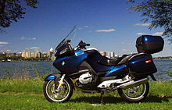
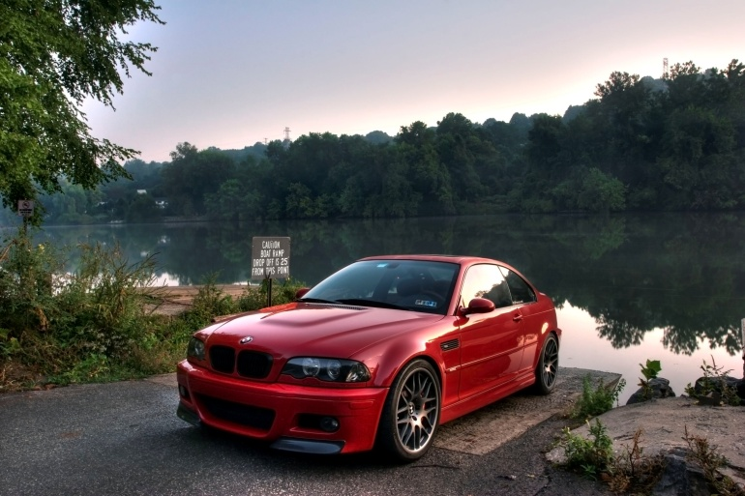
Autos und Motoren heute
BMW R1200 RT
BMW m3 e46

Slide 6
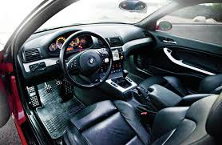
Gemacht von: Marko Marčinković
Ena Krajačić

